Slide 1
Взрослые и дети в цифровом мире
Константин Игнатьев, Руководитель отдела контентного анализа Лаборатории Касперского

Slide 2
Интернет и реальность

Slide 3
Вовлеченность в использование устройств
85% детей не могут обойтись без гаджетов.
В частности, почти 70% детей говорят, что не смогут обойтись без своего смартфона. С возрастом этот показатель увеличивается, и к 16-18 годам достигает 80%.
Поведение ребенка в интернете
Почти половина детей признается, что скрывает от своих родителей что-то из своей интернет-жизни. Чаще всего это время, которое они проводят перед экраном и/или сайты, на которые они заходят.
Компьютерные игры
Данные показывают, что 9 из 10 школьников играют в компьютерные игры.

Slide 4
Активность детей
Если рассматривать всех детей, то основными функциями интернета и гаджетов являются: игры, общение и получение развлекательного контента.
Учеба только на пятом месте.
73%
69%
74%
Общаюсь с друзьями
Играю в игры
Смотрю видео с приколами,
смешные картинки и фото
8%
55%
Что-то покупаю
Смотрю фильмы/сериалы
или слушаю музыку
23%
Читаю новости
и статьи/блоги
40%
45%
Ищу разную информацию. Например, о фильмах, играх, погоде
Готовлюсь к учебе

Slide 5
Контроль со стороны родителей (общая практика)
Четверть всех родителей школьников утверждает, что их дети проводят все свободное время в гаджетах/интернете.
По мере взросления детей, время, проводимое ими в интернете, увеличивается, а вот контроль со стороны родителей ослабевает.
Наиболее резкий рост количества детей, постоянно проводящих время в интернете, происходит при переходе ребенка из возрастной группы 10-12 лет в 13-15 лет.
При этом чаще всего родители перестают контролировать время пребывания своих детей в гаджетах, именно тогда, когда ребенок переходит из возрастной группы 10-12 лет в группу 13-15 лет.
35% родителей не контролируют время, которое ребенок проводит с гаджетами.
59% родителей не контролируют действия своих детей в сети.

Slide 6
Веб серфинг

Slide 7
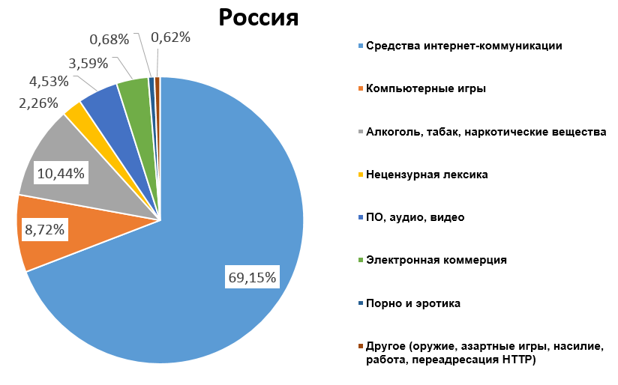

Где гуляют дети в интернете?
*Статистика облачного сервиса Kaspersky Security Network. Посещения различных интернет-ресурсов при включенном «Родительском контроле» на ПК в России. Усредненный показатель за последние 12 месяцев.

Slide 8
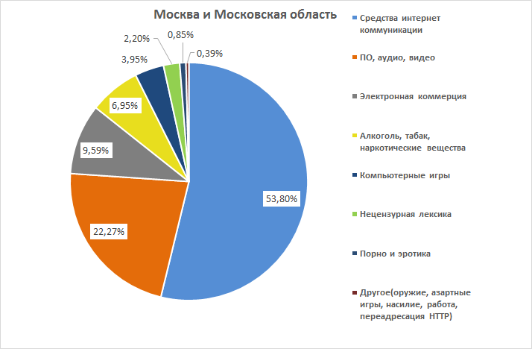
Где гуляют дети в интернете?
*Статистика облачного сервиса Kaspersky Security Network. Посещения различных интернет-ресурсов при включенном «Родительском контроле» на ПК в России. Усредненный показатель за последние 12 месяцев.

Slide 9

И что они ищут?
1 | переводчик
2 | ютуб
3 | вк
4 | порно
5 | яндекс
6 | секс
7 | игры
8 | Гдз
9 | алиэкспресс
10 | вконтакте
11 | мультики
12 | одноклассники
13 | гугл
14 | погода
15 | картинки
16 | учи ру
17 | скачать майнкрафт
18 | инстаграм
19 | калькулятор
*Статистика облачного сервиса Kaspersky Security Network. Посещения различных интернет-ресурсов при включенном «Родительском контроле» на ПК в России. Усредненный показатель за последние 6 месяцев.

Slide 10
Социальные сети

Slide 11
Социальные сети
У 40% детей в младшей школе уже есть страница в соцсетях.
Среди старшеклассников этот показатель возрастает до 97%.
70% школьников получают приглашения дружить от незнакомых людей.
При этом 18% школьников получают приглашения от незнакомых взрослых.
Количество детей, получающих инвайты от незнакомых взрослых, резко возрастает в возрасте 10-12 лет.
Каждый десятый школьник имел опыт встречи с людьми, с которыми он/она познакомился в соцсетях.
21% школьников имеют друзей/одноклассников, которые смотрят или постят жестокие видео или записи. При этом чаще всего о таких в своем окружении говорят дети 13-15 лет.

Slide 12

Социальные сети, угрозы
70% школьников получают приглашения дружить от незнакомых людей.
При этом 18% школьников получают приглашения от незнакомых взрослых.
Секстинг
Овершеринг
Кибербуллинг
Секты
Наркотики
Вписки
Педофилы, ищущие встречи
Педофилы в поисках контента
…
Каждый десятый школьник имел опыт встречи с людьми, с которыми он/она познакомился в соцсетях.

Slide 13
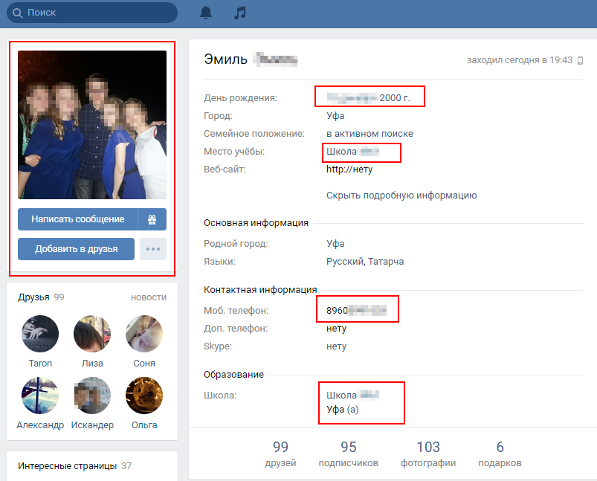
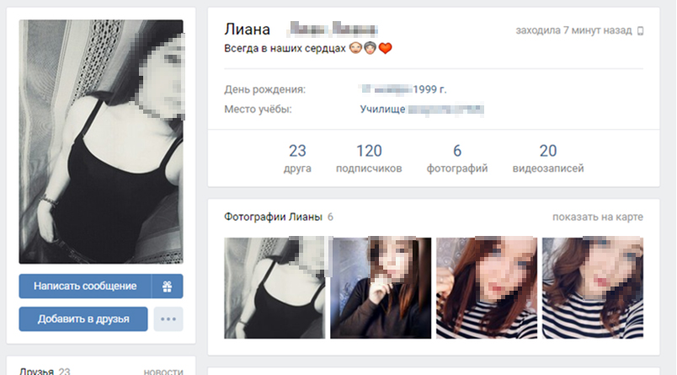
Наивность детей и овершеринг
Notes:
Если для взрослого человека публикуемый им контент на его совести, то дети, которые в силу возраста не очень осознают границы и последствия, могут совершать ошибки, а родители просто могут упустить из виду то, что публикует ребёнок.
Дети и подростки вообще в целом являются активными пользователями социальных сетей.
У многих детей есть аккаунты в разных социальных сетях. И количество контента, который они генерят на своих страничках не всегда получается проконтролировать в полной мере.

Slide 14
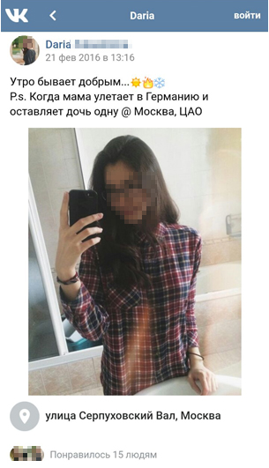
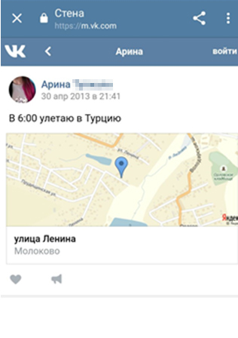
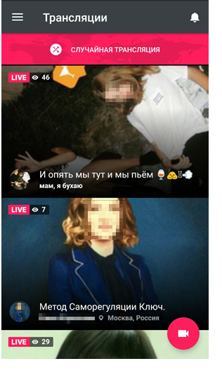

Безопасное общение в сети, овершеринг.
Notes:
А опасаются родители того, чего боялись наши мамы и папы, кода интернет входил в нашу жизнь и поскольку большинство из нас выросло нормальными людьми, то кажется что и страхи эти необоснованы.

Slide 15
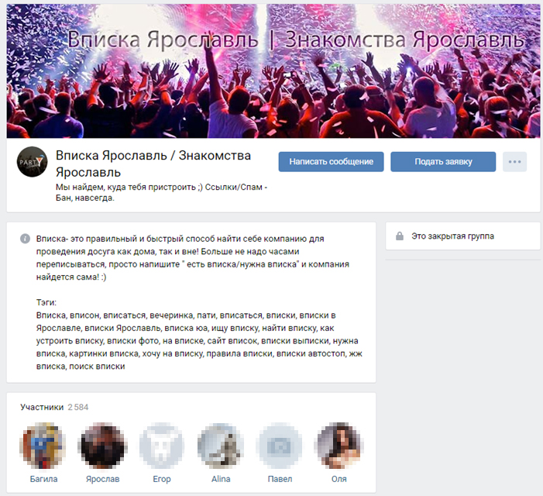
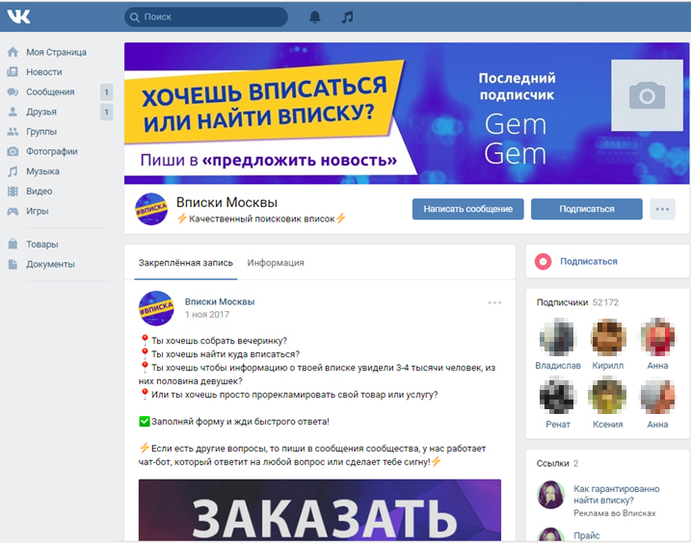
Вписки
Notes:
Если для взрослого человека публикуемый им контент на его совести, то дети, которые в силу возраста не очень осознают границы и последствия, могут совершать ошибки, а родители просто могут упустить из виду то, что публикует ребёнок.
Дети и подростки вообще в целом являются активными пользователями социальных сетей.
У многих детей есть аккаунты в разных социальных сетях. И количество контента, который они генерят на своих страничках не всегда получается проконтролировать в полной мере.

Slide 16
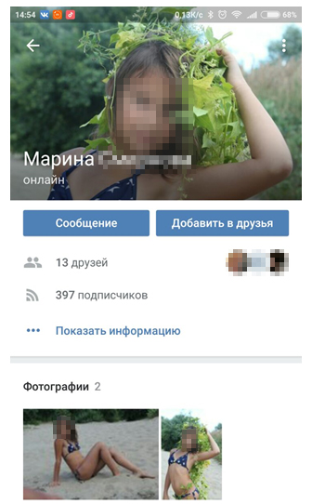
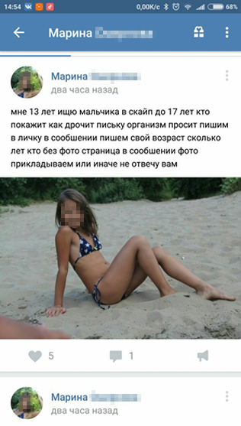
Педофилы
Notes:
А опасаются родители того, чего боялись наши мамы и папы, кода интернет входил в нашу жизнь и поскольку большинство из нас выросло нормальными людьми, то кажется что и страхи эти необоснованы.

Slide 17
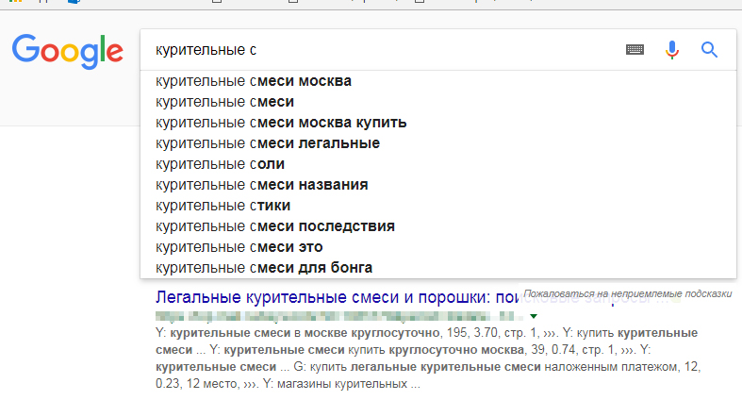
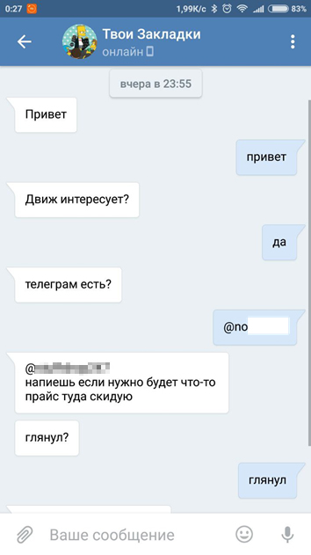
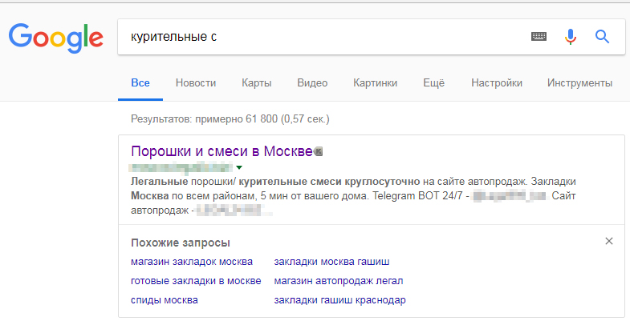
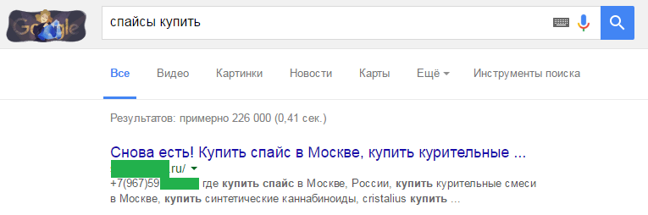
Наркотики
Notes:
А опасаются родители того, чего боялись наши мамы и папы, кода интернет входил в нашу жизнь и поскольку большинство из нас выросло нормальными людьми, то кажется что и страхи эти необоснованы.

Slide 18
Социальные сети: реакция родителей
Практически четверть родителей школьников встречает что-то настораживающее на страницах своих детей в соцсетях. Чаще всего это случается в семьях с детьми 13-15 лет.
В основном родителям не нравятся или тревожат люди, с которыми ребенок общается. На втором и третьем месте паблики, на которые ребенок подписан, и посты, которые ребенок публикует / «шарит».
Встречали настораживающий контент
Не заходят на страницу ребёнка в соцсетях
Не встречали

Slide 19
Кибербуллинг

Slide 20
Кибербуллинг
Каждый десятый родитель отмечает, что тема кибербуллинга в той или иной степени ему знакома. Чаще всего рапортуется о случаях в школе, реже – среди друзей ребенка. Данный показатель не зависит ни от возраста, ни от пола ребенка.
Сталкивался ли ваш ребенок с травлей в интернете (так называемым кибербуллингом)?
Сам ребенок был жертвой травли
Один из близких друзей ребенка был жертвой травли
Были случаи среди детей из школы/учебного заведения
Сам ребенок участвовал в травле другого человека
Таких случаев не было
Не знаю

Slide 21
Кибербуллинг
Если же задать вопрос про травлю детям, то доля тех, кто сталкивался с кибербуллингом, либо слышал о нем, возрастает более, чем в два раза (со слов родителей – 12% vs 29% – со слов детей).
Вопрос о кибербуллинге, заданный детям
Сталкивались сами
Сталкивался друг/подруга
Такое было с моим знакомым
Сам участвовал в таком
Такого не было

Slide 22
Что можно сделать?

Slide 23

Что можно сделать
Выходите с ребенком на связь. Друзья, семейные группы.
«Быть в теме» - пользуйтесь соц. сетями, мессенджерами и всем тем чем пользуются дети
Используйте решения для детской онлайн безопасности для построения отношений.
85% ДЕТЕЙ*,
на чьих устройствах установлены программы родительского контроля, никогда не совершали попыток обхода этого программного обеспечения

Slide 24
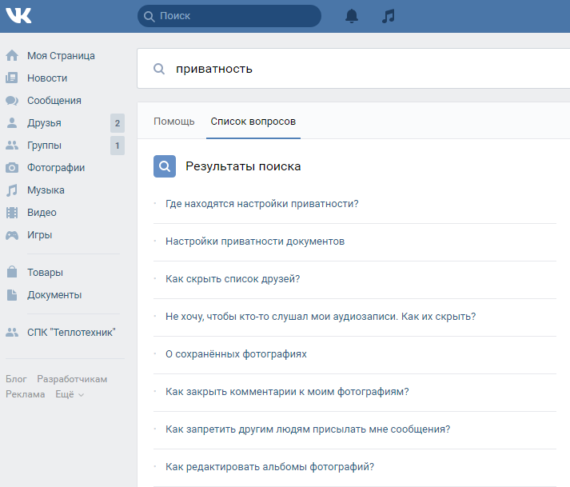
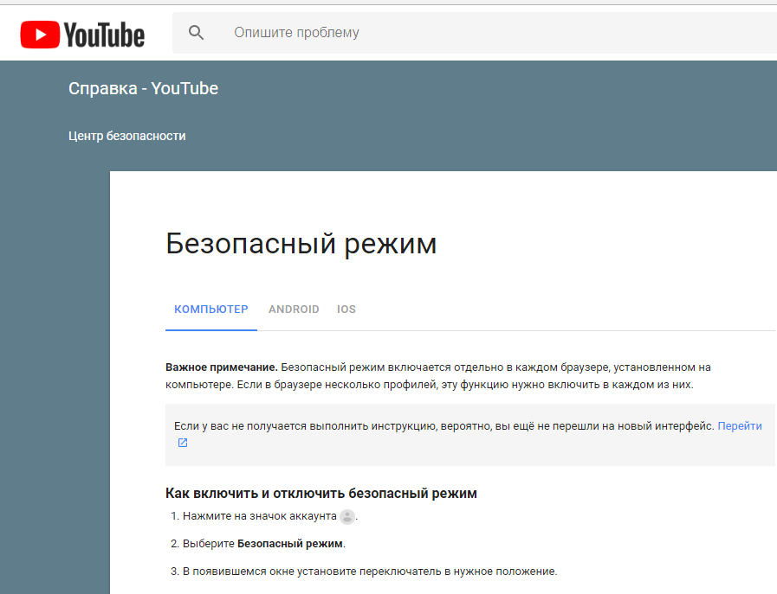
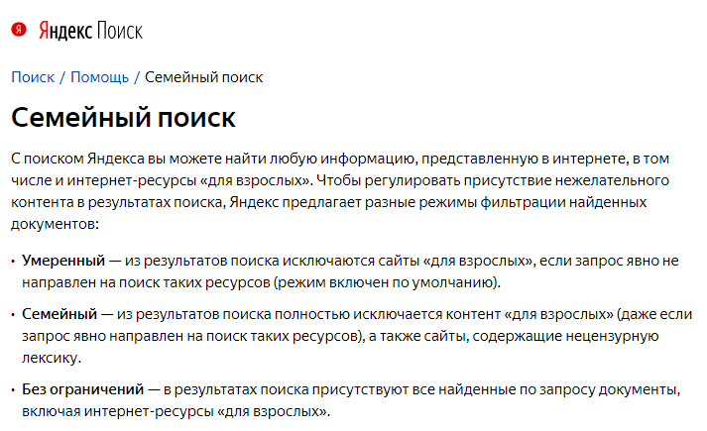
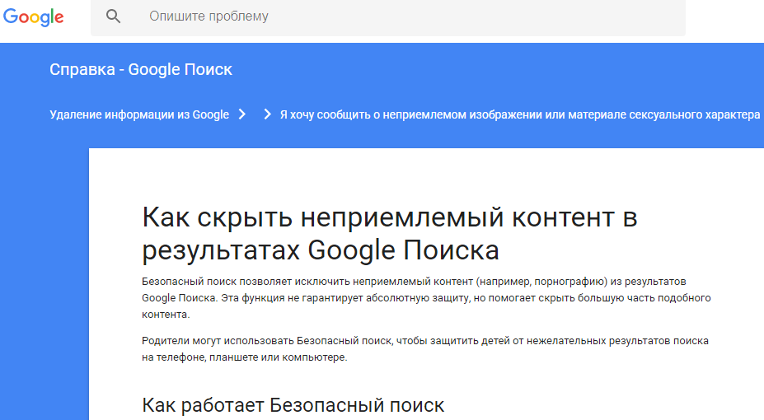

Что можно сделать технически?
Настроить приватность в соц сетях себе и ребенку, пример вконтакте
Настроить безопасные режимы в youtube
Настроить безопасный поиск в поисковых машинах, например яндекс и гугл
Установить ПО для детской онлайн безопасности

Slide 25










Бесплатная версия обладает широким функционалом
 | ПК, Mac, мобильные устройства
 | Безопасные сайты и приложения
 | Лимит времени
 | Удобные настройки
 | Поиск ребенка
 | Мгновенные уведомления
 | Безопасное общение
*
*

Slide 26
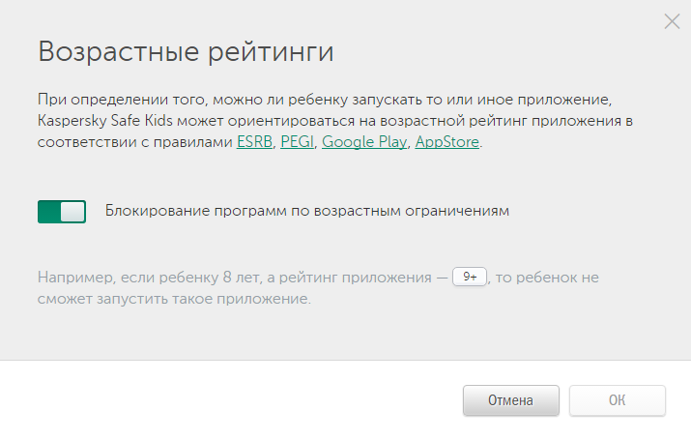
Неподходящие игры и фильмы

Slide 27
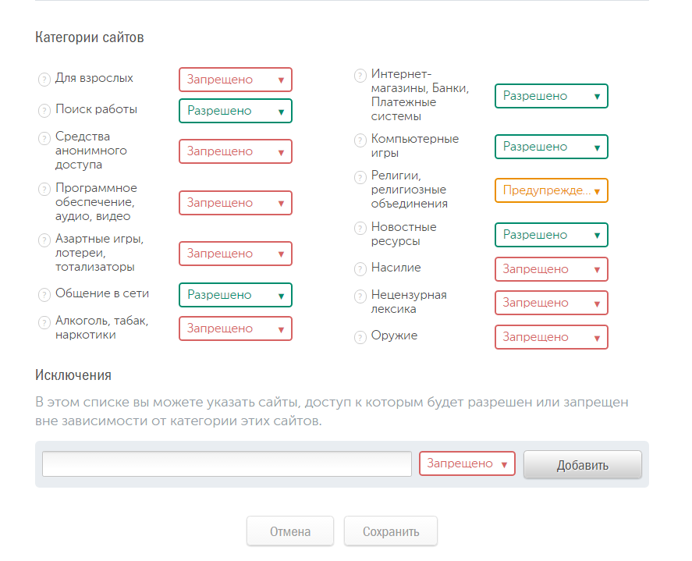
Неподходящие Сайты

Slide 28
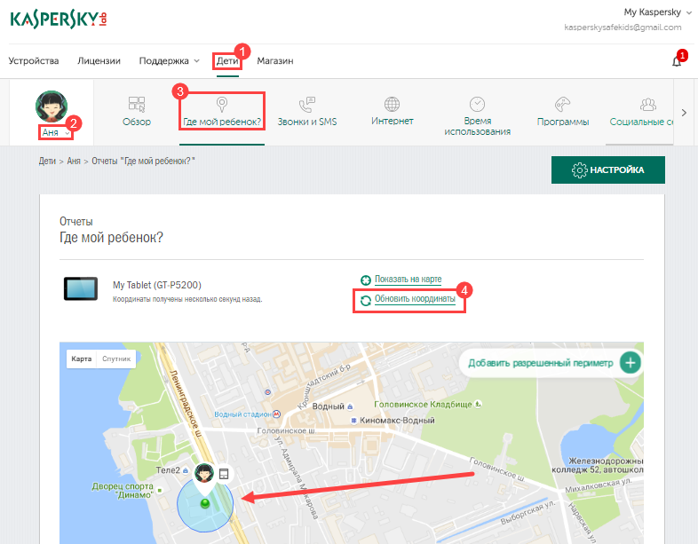
Геолокация в Safekids

Slide 29
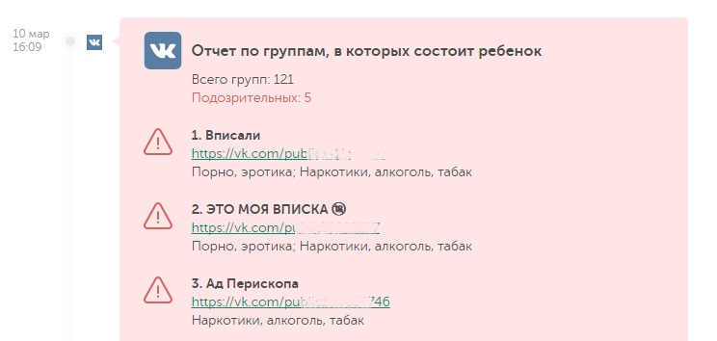
Определение опасных групп в Safekids

Slide 30








Kids.Kaspersky.ru
+
KASPERSKY SAFE KIDS
ОСВЕДОМЛЕННОСТЬ И ЕДИНЫЙ ПОМОЩНИК ДЛЯ ВСЕХ УСТРОЙСТВ
Компьютеры Windows и Mac, смартфоны и планшеты Android, iPhone и iPad | Только безопасные сайты и приложения |  | Возможность быть в курсе, где находится ваш ребенок |  | Ограничение времени, проводимого в интернете
Мгновенные уведомления о нарушении правил и опасных событиях |  | Безопасное общение в интернете |  | Простые настройки для вашего удобства
Notes:
Только безопасные сайты и приложения: Вы можете избавить детей от неподходящего их возрасту контента, выбрав, какие категории сайтов и приложений им можно видеть, а какие нельзя.
Ограничение времени, проводимого в интернете:Научите детей правильно распределять свое время.
Определите, сколько часов в день отводить на компьютер, мобильное устройство, интернет, игры и разные приложения.
Безопасное общение: Получайте статистику звонков и SMS вашего ребенка на устройстве Android, чтобы быть в курсе с кем он общается, и предотвратить опасные связи. Будьте в курсе изменения количества друзей вашего ребенка на Facebook и отслеживайте его публикации через удобный интерфейс.
Мгновенные уведомления о нарушении правил и опасных событиях: Получайте мгновенные уведомления по электронной почте или на мобильный телефон, как только с вашим ребенком происходит что-то нежелательное.

Slide 31
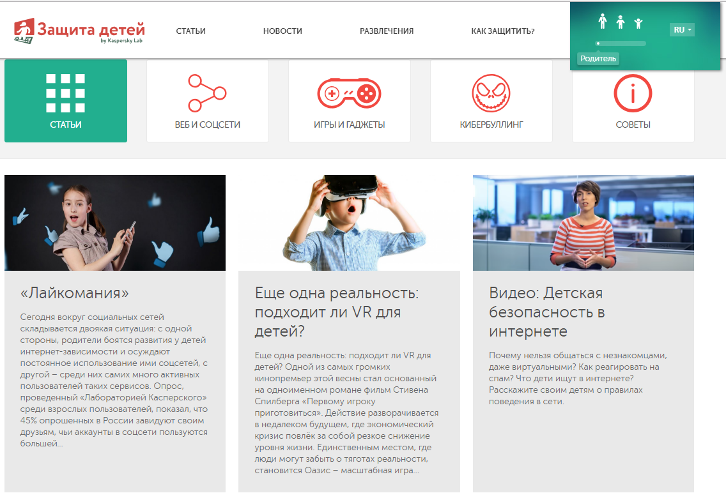
Kids.Kaspersky.ru - Родителям
Notes:
Только безопасные сайты и приложения: Вы можете избавить детей от неподходящего их возрасту контента, выбрав, какие категории сайтов и приложений им можно видеть, а какие нельзя.
Ограничение времени, проводимого в интернете:Научите детей правильно распределять свое время.
Определите, сколько часов в день отводить на компьютер, мобильное устройство, интернет, игры и разные приложения.
Безопасное общение: Получайте статистику звонков и SMS вашего ребенка на устройстве Android, чтобы быть в курсе с кем он общается, и предотвратить опасные связи. Будьте в курсе изменения количества друзей вашего ребенка на Facebook и отслеживайте его публикации через удобный интерфейс.
Мгновенные уведомления о нарушении правил и опасных событиях: Получайте мгновенные уведомления по электронной почте или на мобильный телефон, как только с вашим ребенком происходит что-то нежелательное.

Slide 32
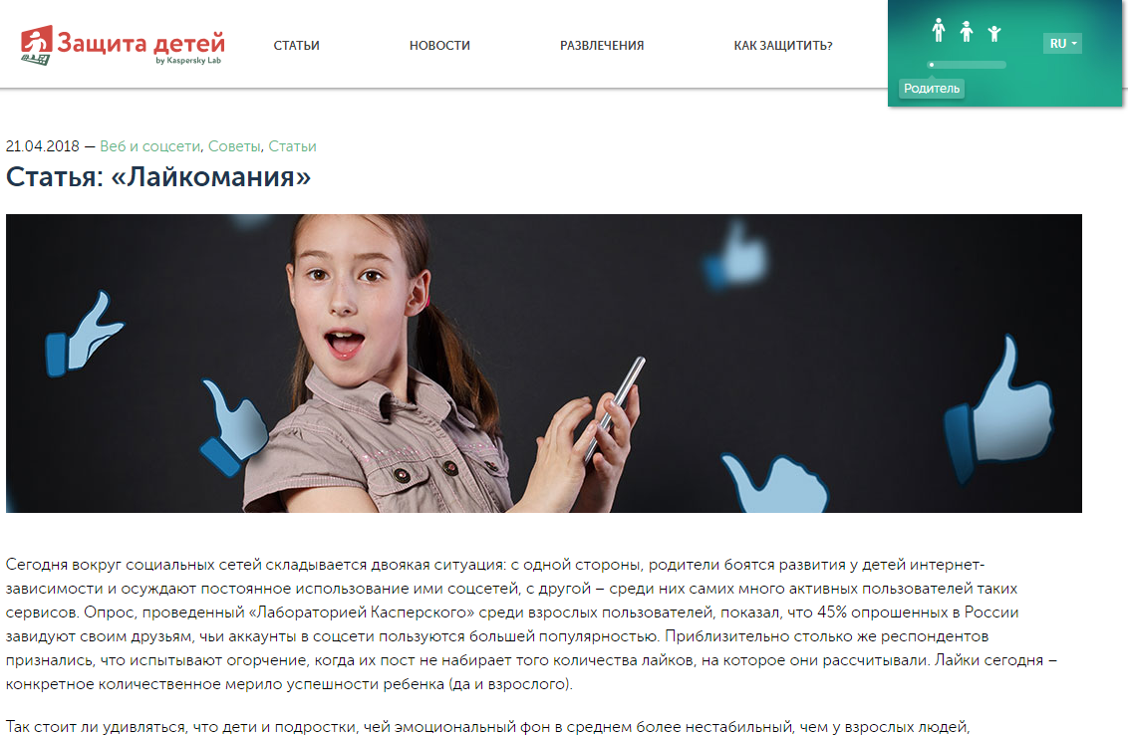
Kids.Kaspersky.ru - родителям
Notes:
Только безопасные сайты и приложения: Вы можете избавить детей от неподходящего их возрасту контента, выбрав, какие категории сайтов и приложений им можно видеть, а какие нельзя.
Ограничение времени, проводимого в интернете:Научите детей правильно распределять свое время.
Определите, сколько часов в день отводить на компьютер, мобильное устройство, интернет, игры и разные приложения.
Безопасное общение: Получайте статистику звонков и SMS вашего ребенка на устройстве Android, чтобы быть в курсе с кем он общается, и предотвратить опасные связи. Будьте в курсе изменения количества друзей вашего ребенка на Facebook и отслеживайте его публикации через удобный интерфейс.
Мгновенные уведомления о нарушении правил и опасных событиях: Получайте мгновенные уведомления по электронной почте или на мобильный телефон, как только с вашим ребенком происходит что-то нежелательное.

Slide 33
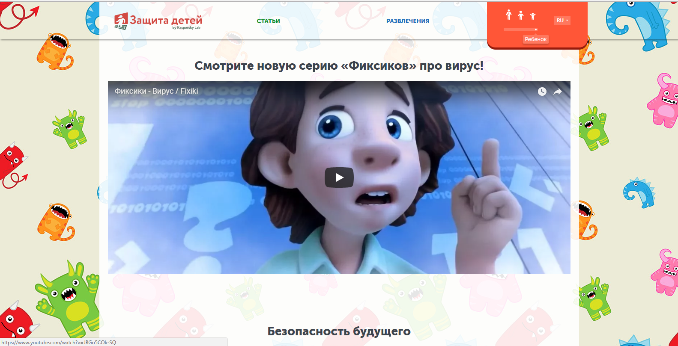
Kids.Kaspersky.ru - детям
Notes:
Только безопасные сайты и приложения: Вы можете избавить детей от неподходящего их возрасту контента, выбрав, какие категории сайтов и приложений им можно видеть, а какие нельзя.
Ограничение времени, проводимого в интернете:Научите детей правильно распределять свое время.
Определите, сколько часов в день отводить на компьютер, мобильное устройство, интернет, игры и разные приложения.
Безопасное общение: Получайте статистику звонков и SMS вашего ребенка на устройстве Android, чтобы быть в курсе с кем он общается, и предотвратить опасные связи. Будьте в курсе изменения количества друзей вашего ребенка на Facebook и отслеживайте его публикации через удобный интерфейс.
Мгновенные уведомления о нарушении правил и опасных событиях: Получайте мгновенные уведомления по электронной почте или на мобильный телефон, как только с вашим ребенком происходит что-то нежелательное.

Slide 34
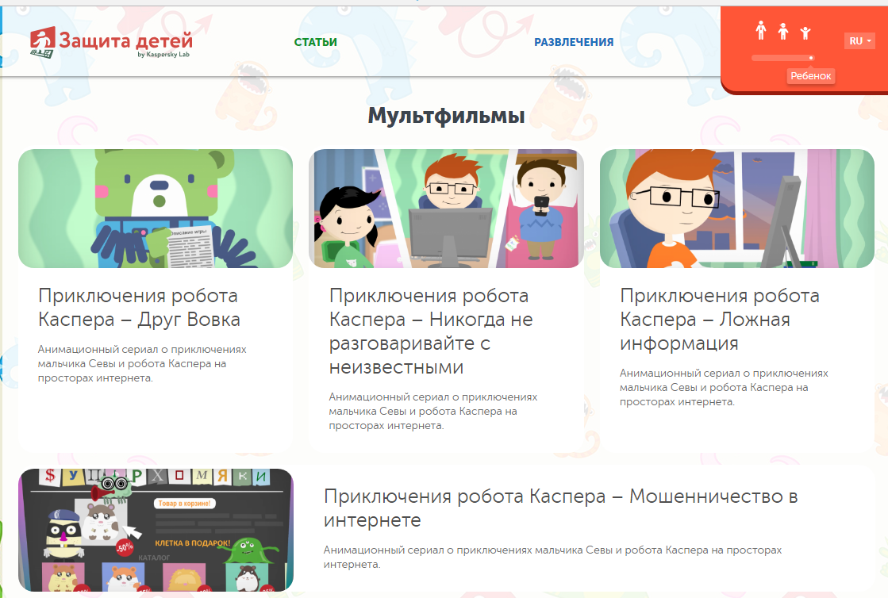
Kids.Kaspersky.ru - детям
Notes:
Только безопасные сайты и приложения: Вы можете избавить детей от неподходящего их возрасту контента, выбрав, какие категории сайтов и приложений им можно видеть, а какие нельзя.
Ограничение времени, проводимого в интернете:Научите детей правильно распределять свое время.
Определите, сколько часов в день отводить на компьютер, мобильное устройство, интернет, игры и разные приложения.
Безопасное общение: Получайте статистику звонков и SMS вашего ребенка на устройстве Android, чтобы быть в курсе с кем он общается, и предотвратить опасные связи. Будьте в курсе изменения количества друзей вашего ребенка на Facebook и отслеживайте его публикации через удобный интерфейс.
Мгновенные уведомления о нарушении правил и опасных событиях: Получайте мгновенные уведомления по электронной почте или на мобильный телефон, как только с вашим ребенком происходит что-то нежелательное.

Slide 35
Всем спасибо!
Читайте о детской онлайн безопасности:
https://kids.kaspersky.ru/

